Slide 1

Estimación Contrafactual del efecto de campañas mediante Modelo de Serie Temporal
Medición de Impacto Incremental Diciembre 2025
Rodrigo Arriagada B. - Senior Data Scientist
Martes, 10 de febrero de 2026

Slide 2
Caso de uso y planteamiento del problema
Contexto de negocio:
• Durante diciembre de 2025 se implementó una campaña táctica de activación comercial (03-12-2025 a 27-12-2025) cuyo objetivo principal fue incrementar el volumen diario de bookings generados, con especial foco en determinados territorios y en el canal pull.
Objetivo del análisis:
• Cuantificar el impacto incremental real de la campaña sobre la generación de bookings, respondiendo a la pregunta clave de negocio: ¿Cuántos bookings adicionales se generaron gracias a la campaña, en comparación con un escenario sin intervención?
Enfoque analítico:
• Se utiliza un modelo contrafactual univariado, que permite:
- Estimar el comportamiento esperado de los bookings en ausencia de campaña
- Compararlo con el resultado real observado
- Atribuir la diferencia al efecto incremental de la intervención
Notes:
You can refer to Vanessa Alvarez (vanessa.alvarez@verisure.com) or directly to each market marketing person to get more information regarding this learning

Slide 3
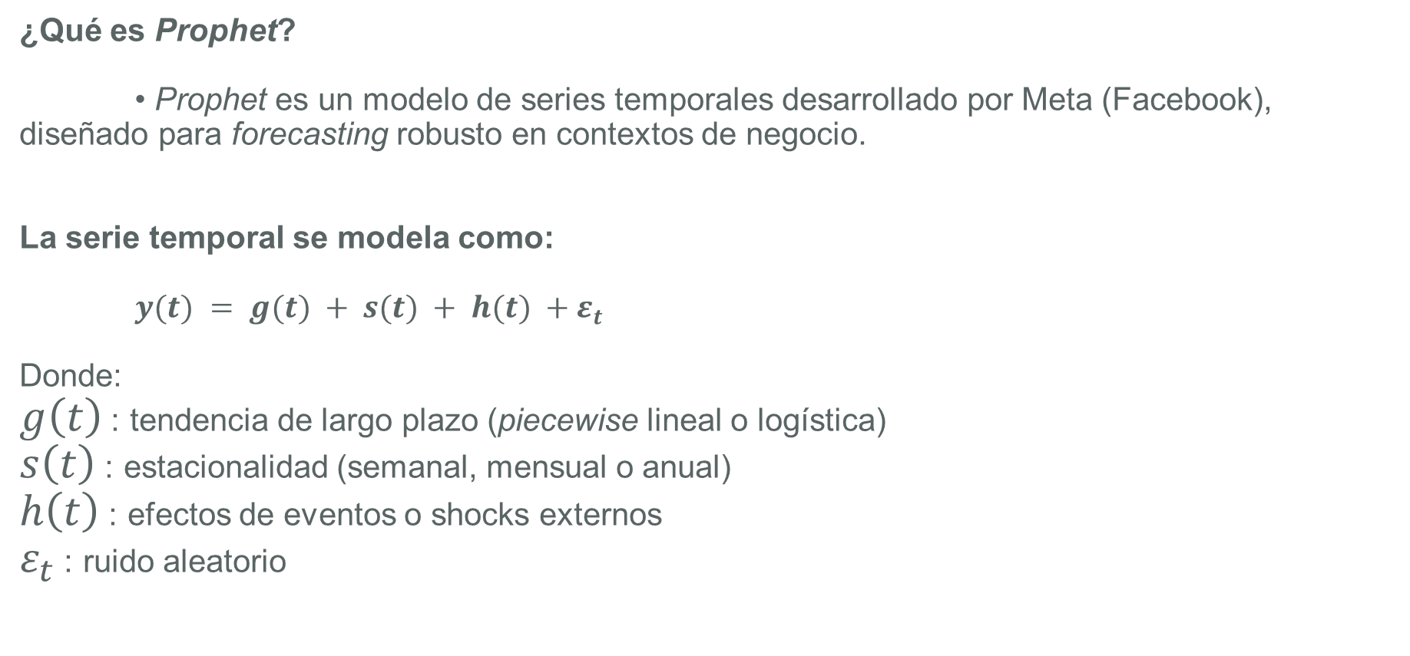
Modelo Prophet - Explicación técnica y justificación
¿Qué es Prophet?
• Prophet es un modelo de series temporales desarrollado por Meta (Facebook), diseñado para forecasting robusto en contextos de negocio.
La serie temporal se modela como:
$y(t) = g(t) + s(t) + h(t) +ε_{t}$
Donde:
$g\left(t\right)$: tendencia de largo plazo (piecewise lineal o logística)
$s\left(t\right)$: estacionalidad (semanal, mensual o anual)
$h\left(t\right)$: efectos de eventos o shocks externos
$ε_{t}$: ruido aleatorio
Notes:
You can refer to Vanessa Alvarez (vanessa.alvarez@verisure.com) or directly to each market marketing person to get more information regarding this learning

Slide 4
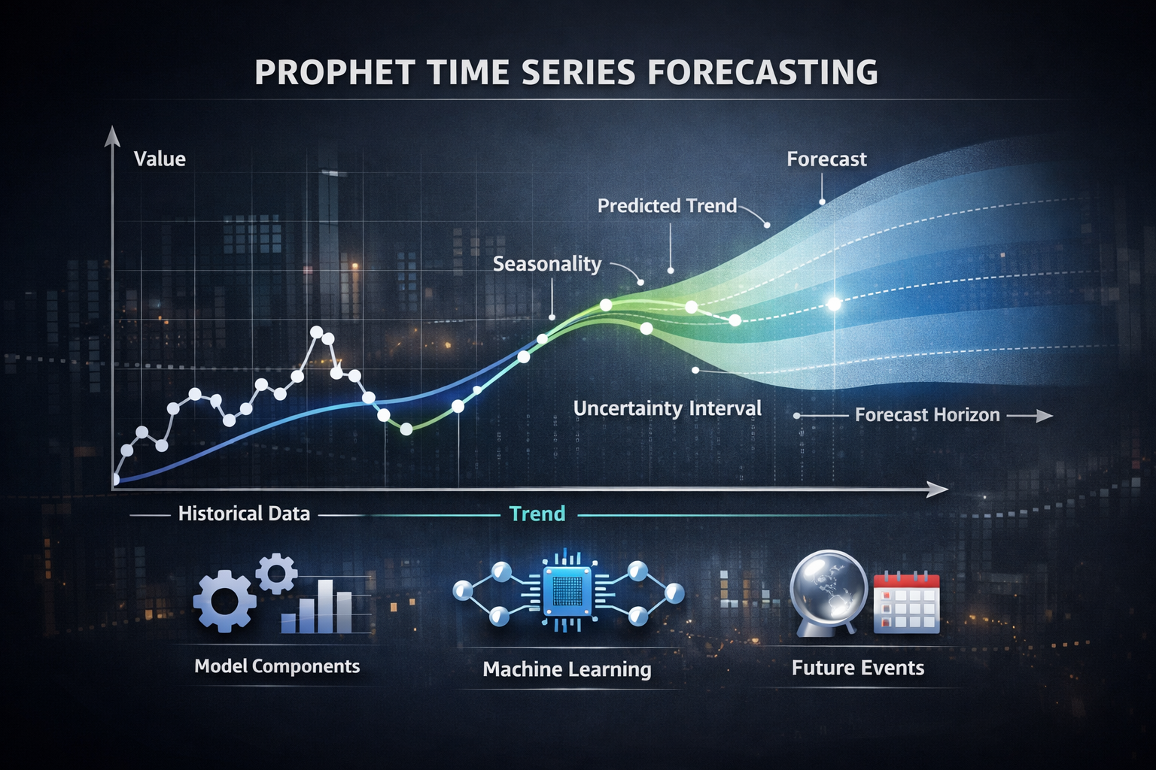
Modelo Prophet - Explicación técnica y justificación
¿Por qué Prophet es adecuado para este caso?
• Desde una perspectiva de marketing analytics, Prophet es especialmente apropiado porque:
✔ Captura estacionalidad semanal / mensual, crítica en generación de bookings.
✔ Se adapta bien a tendencias cambiantes sin ‘sobreajustar’.
✔ Es robusto a outliers y variabilidad operativa.
✔ Produce resultados explicables y auditables, clave para toma de decisiones.
Notes:
You can refer to Vanessa Alvarez (vanessa.alvarez@verisure.com) or directly to each market marketing person to get more information regarding this learning

Slide 5
Datos utilizados y preparación analítica
Origen y naturaleza de los datos:
• Se dispone de una base histórica de bookings individuales, correspondiente al periodo 2024–2025, donde:
Variables clave:
FECHA
→ Fecha de creación de la booking
REGION
→ Segmentación geográfica utilizada para definir exposición a campaña
PUSH_PULL
→ Clasificación del origen del booking (canal)
• Los datos se agregan a frecuencia diaria
• La variable objetivo del modelo es:
‘Número diario de bookings’
Notes:
You can refer to Vanessa Alvarez (vanessa.alvarez@verisure.com) or directly to each market marketing person to get more information regarding this learning

Slide 6
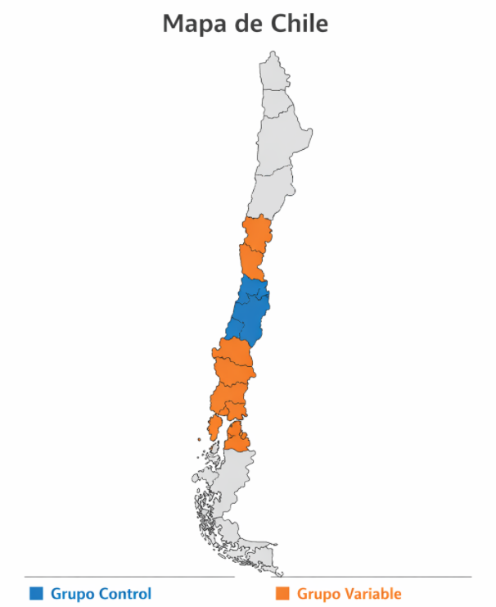
Datos utilizados y preparación analítica
Se generan cuatro series independientes:
1. Grupo Control - Total (Pull y Push)
2. Grupo Variable - Total (Pull y Push)
3. Grupo Control - Solo Pull
4. Grupo Variable - Solo Pull
Grupo Control: Región de O’Higgins
Región de Valparaíso
Región Metropolitana (RM)
Grupo Variable: Región de Coquimbo
Región de La Araucanía
Región de Los Lagos
Región de Los Ríos
Región de Ñuble
Región de Bío Bío
Región de Maule
Notes:
You can refer to Vanessa Alvarez (vanessa.alvarez@verisure.com) or directly to each market marketing person to get more information regarding this learning

Slide 7
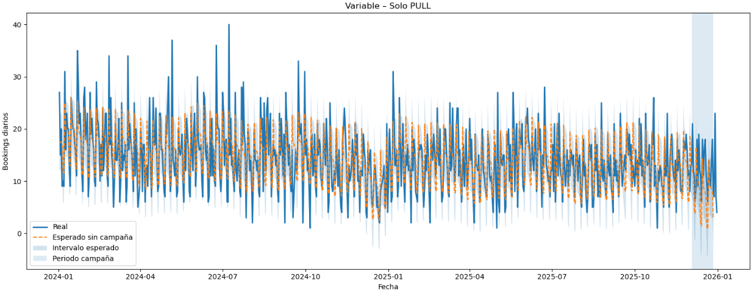
Evolución de bookings - Grupo Variable | Solo PULL
Lectura de marketing:
Este patrón es consistente con un lift incremental inducido por la campaña, particularmente en un canal (Pull) donde el usuario tiene mayor intención y responde mejor a estímulos comerciales.
Qué estamos viendo: La gráfica muestra la evolución diaria de los bookings PULL en el grupo variable, comparando: Resultado real observado (línea azul), Escenario esperado sin campaña (línea punteada), Intervalo de confianza del modelo, Periodo de campaña sombreado.
Interpretación clave: Antes de la campaña, el modelo posee una consistente estimación. Luego, durante el periodo de activación, una separación sistemática entre lo real y lo esperado. Para finalmente ver que el booking real se sitúa por encima de lo esperado, con baja incertidumbre.
Notes:
You can refer to Vanessa Alvarez (vanessa.alvarez@verisure.com) or directly to each market marketing person to get more information regarding this learning

Slide 8
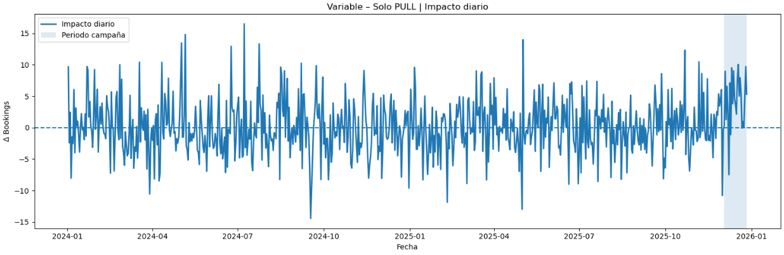
Impacto diario – Grupo Variable | Solo PULL
Lectura de negocio:
La campaña no genera solo picos aislados, sino que eleva el baseline diario de generación, lo que es consistente con una mejora estructural del rendimiento del canal Pull durante la activación.
Qué muestra esta gráfica: La serie representa el impacto diario incremental, definido como: Impacto diario = Bookings reales - Bookings esperados. La línea horizontal en cero representa un escenario sin efecto.
Interpretación analítica: Durante la campaña, la serie presenta una mayor concentración de valores positivos, el que no es puntual ni concentrado en un solo día, sino distribuido a lo largo del periodo, lo que indica un efecto sostenido y un sesgo positivo es claro.
Notes:
You can refer to Vanessa Alvarez (vanessa.alvarez@verisure.com) or directly to each market marketing person to get more information regarding this learning

Slide 9
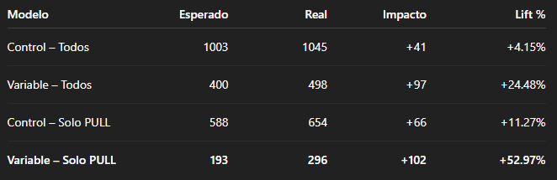
Resultados cuantitativos del impacto
Interpretación profunda:
• El grupo control presenta
incrementos marginales, atribuibles a
variabilidad natural y estacionalidad.
• El grupo variable muestra un
impacto significativamente mayor,
validando el diseño de la segmentación geográfica.
• El mayor efecto se concentra en Variable – Solo PULL con un lift de casi 53%, lo que confirma:
- Alta sensibilidad del canal Pull a la campaña
- Correcta alineación entre mensaje, canal y audiencia
- Incrementalidad real y no solo redistribución
Lectura de valor: Este impacto representa bookings adicionales reales, no explicables por tendencia ni estacionalidad, y por tanto atribuibles directamente a la campaña.
Notes:
You can refer to Vanessa Alvarez (vanessa.alvarez@verisure.com) or directly to each market marketing person to get more information regarding this learning

Slide 10
Conclusiones y recomendaciones estratégicas
✅ Conclusiones principales:
• La campaña generó un impacto incremental claro y medible, especialmente en el grupo variable y canal Pull.
• El enfoque contrafactual permite aislar el efecto de la campaña de factores externos.
• Prophet entrega un baseline confiable y consistente para este tipo de evaluación.
🚀 Recomendaciones y planes de acción:
• Escalar campañas Pull-first: Priorizar activaciones de este en regiones similares.
• Optimizar segmentación geográfica: Replicar el modelo de regiones “variable” en nuevos territorios.
• Institucionalizar medición de lift: Incorporar análisis contrafactual como estándar.
🧠 Mensaje final:
“La campaña no solo funcionó: generó crecimiento incremental medible, accionable y escalable.”
Notes:
You can refer to Vanessa Alvarez (vanessa.alvarez@verisure.com) or directly to each market marketing person to get more information regarding this learning

